Slide 1


Комитет по образованию Администрации Городского округа Подольск
Спортивный фестиваль «Накануне турнира»
Эффективные практики в подготовке к соревнованиям по
«Городошному спорту»
Подготовили:
инструктор по физической культуре
МОУ «Гимназия №4»
Шварц Е.А.
13 ноября 2025 год

Slide 2
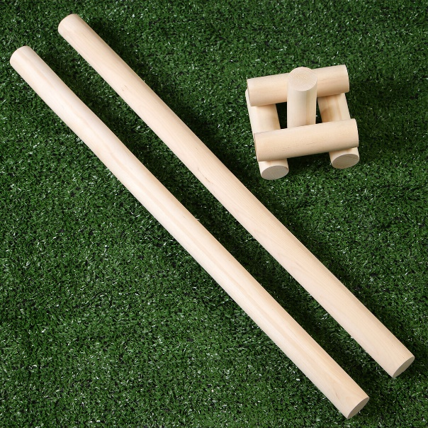
«Городки»
Цель: познакомить детей со спортивной игрой «городки».
Задачи:
Оздоровительные:
- сохранять и укреплять физическое и психическое здоровье детей,
в том числе их эмоциональное благополучие;
Образовательные:
- познакомить детей с историей, правилами и элементами спортивной игры «Городки»;
- учить детей понимать сущность игры, знать основные фигуры и уметь их выставлять;
Развивающие:
- развивать координацию движений, выносливость, быстроту, ловкость, ориентировку в пространстве, глазомер;
- развивать мышечную память, технико-тактические действия с битой.
Воспитательные:
- воспитание у дошкольников высоких нравственных качеств и формирование мотивации к систематическим занятиям физическими упражнениями;
- воспитывать умение действовать в коллективе, соотносить свои действия с правилами, действиями товарищей.

Slide 3

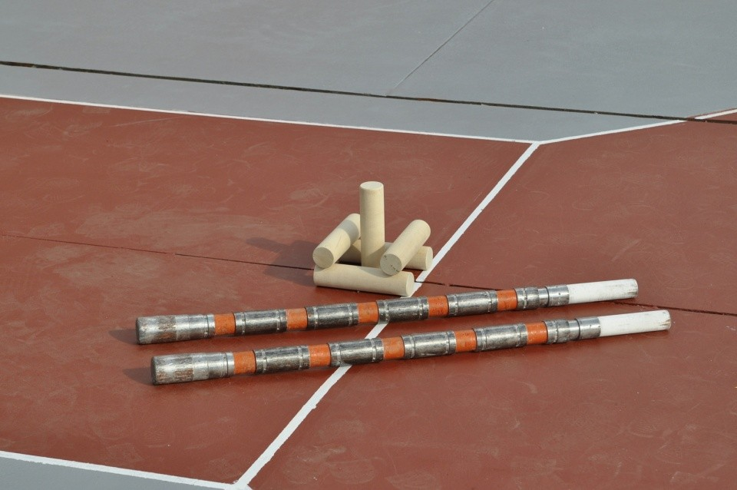
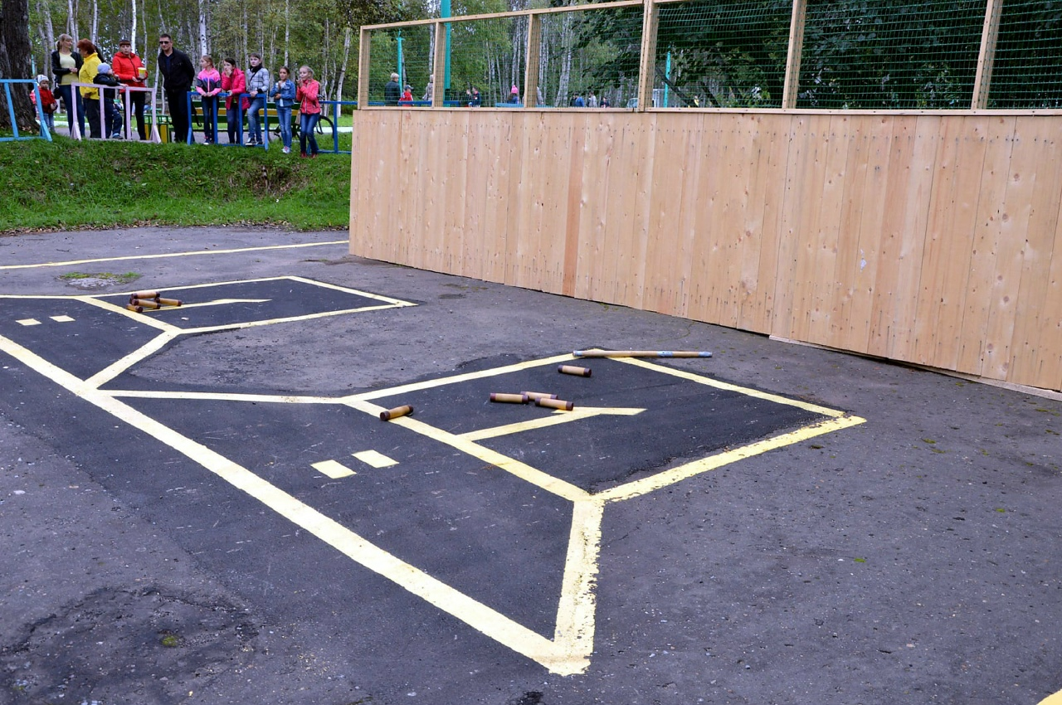

Slide 4
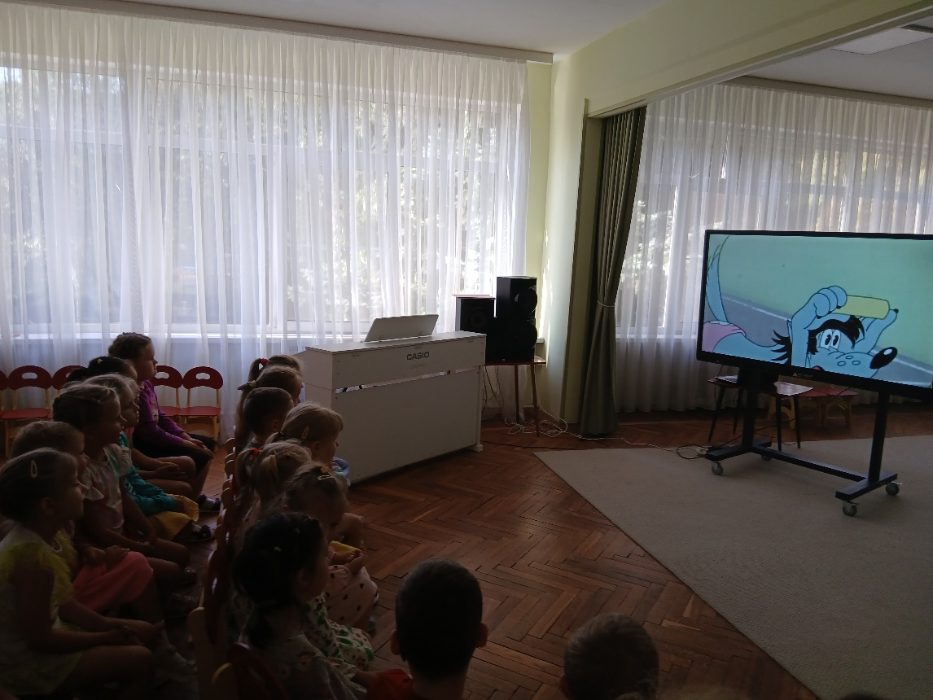
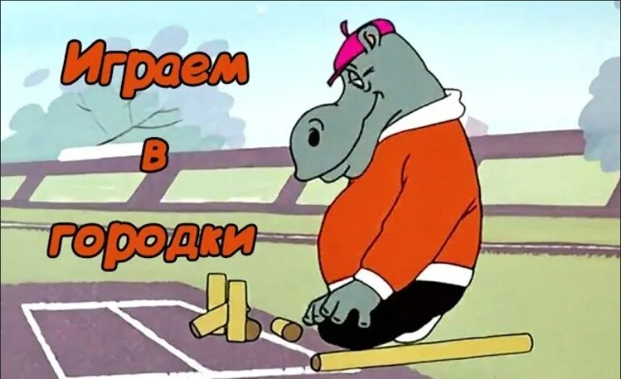
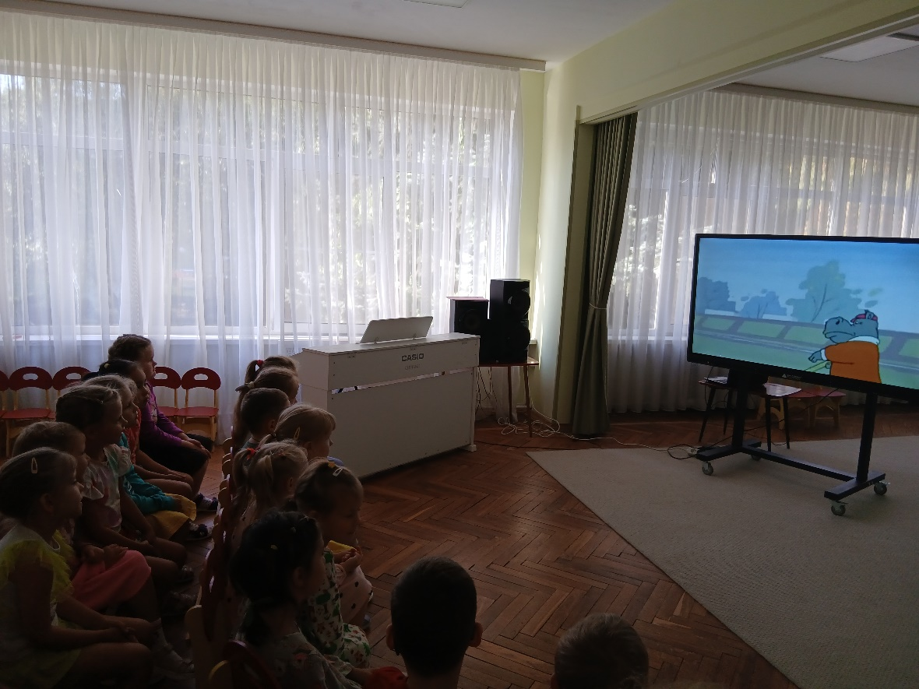
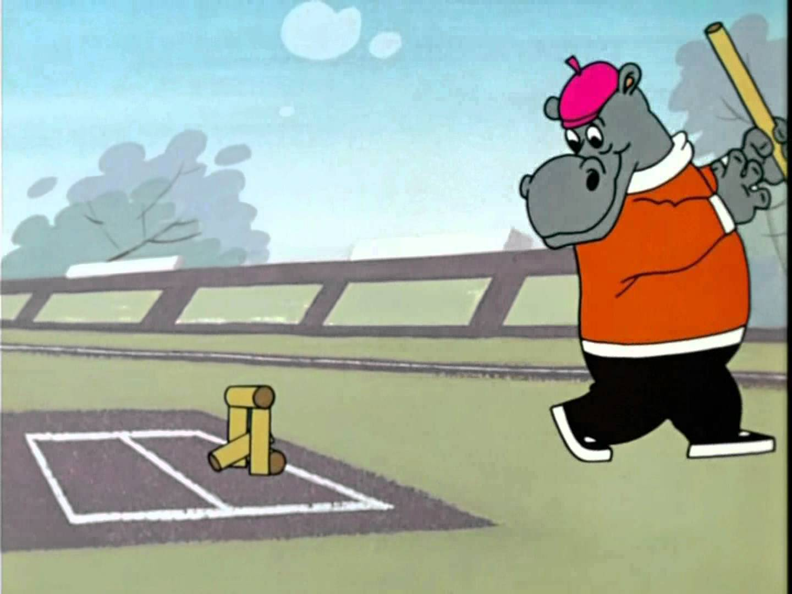

Slide 5
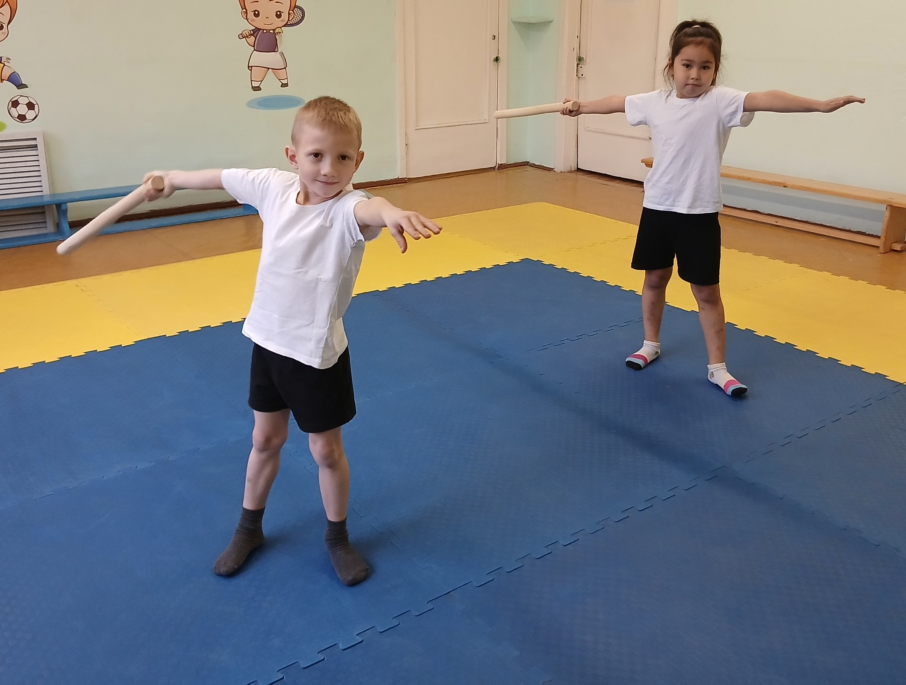
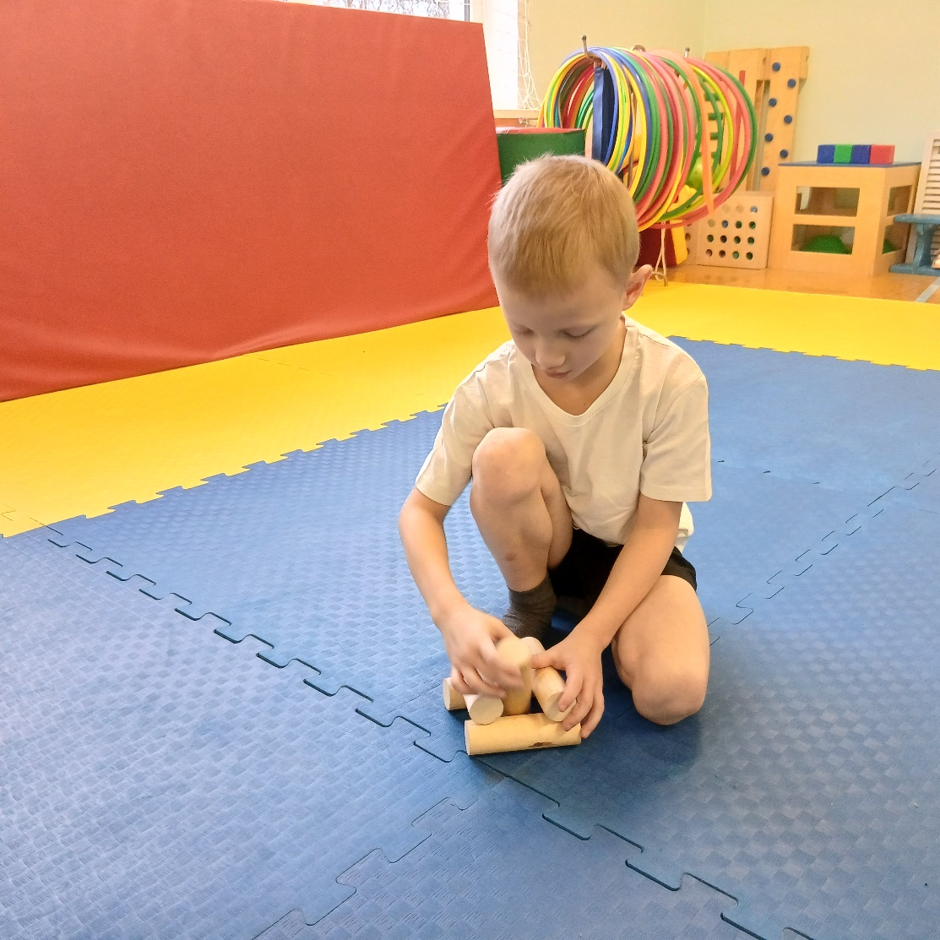
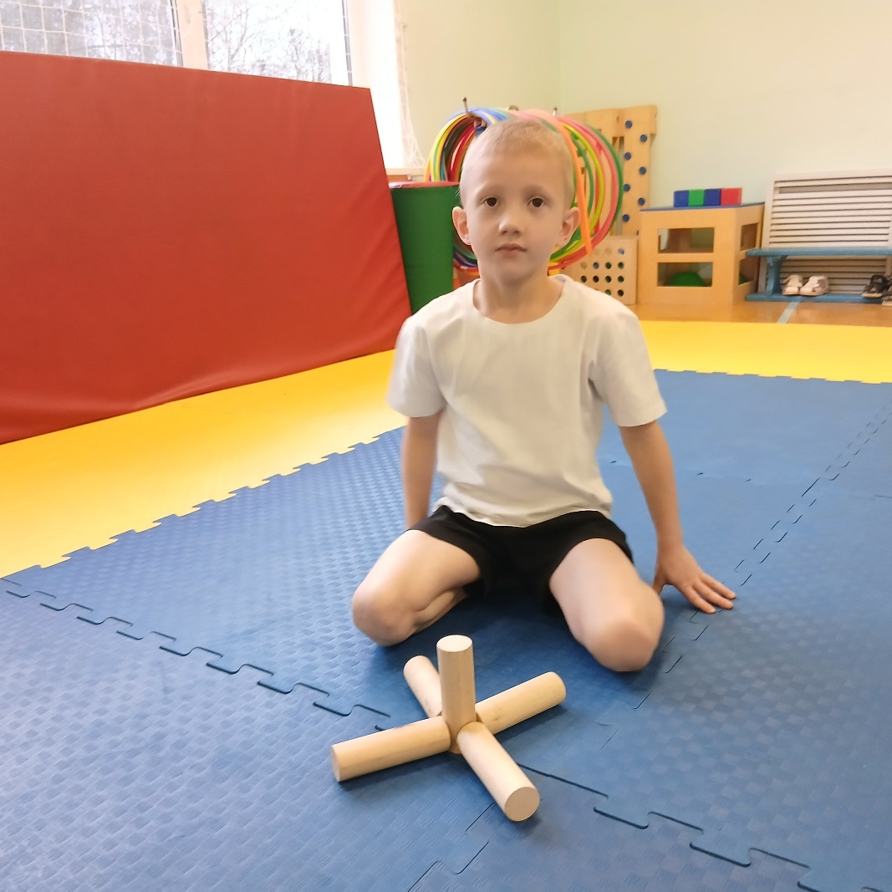
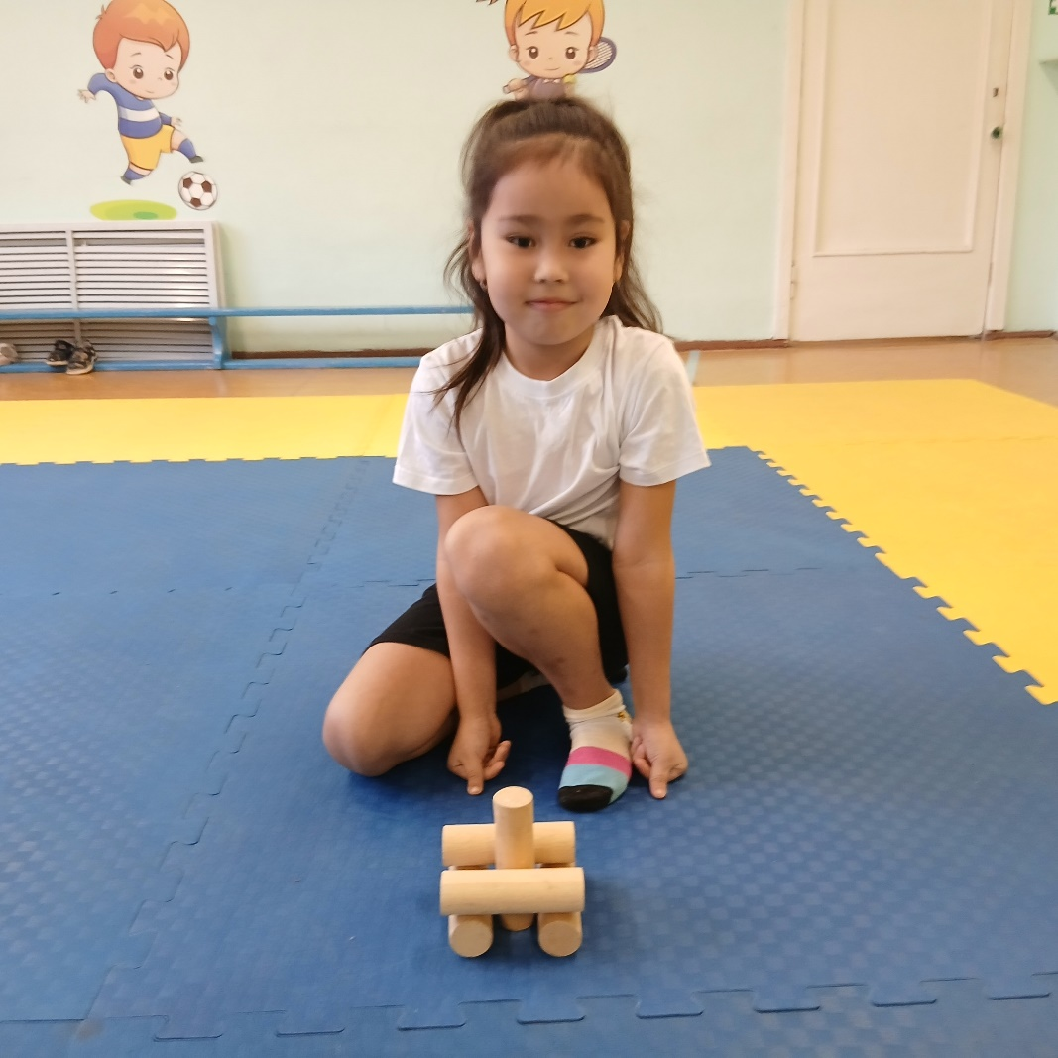
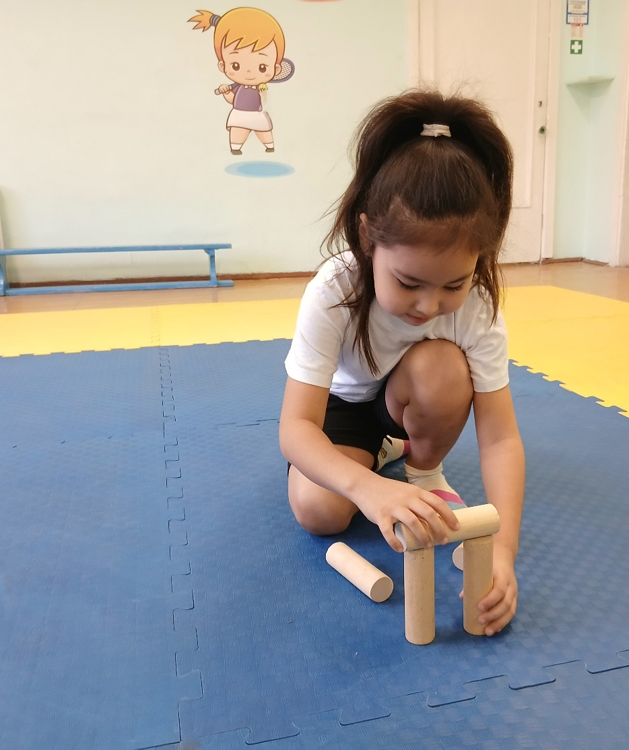
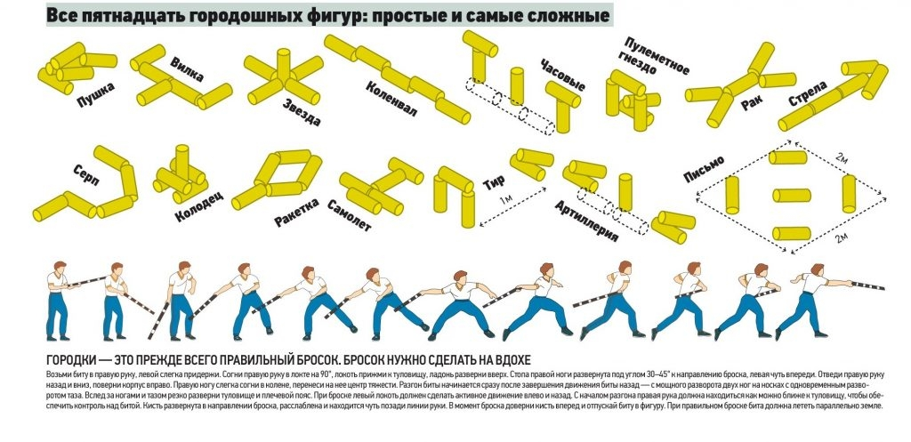
Городошные фигуры,
техника выполнения броска

Slide 6
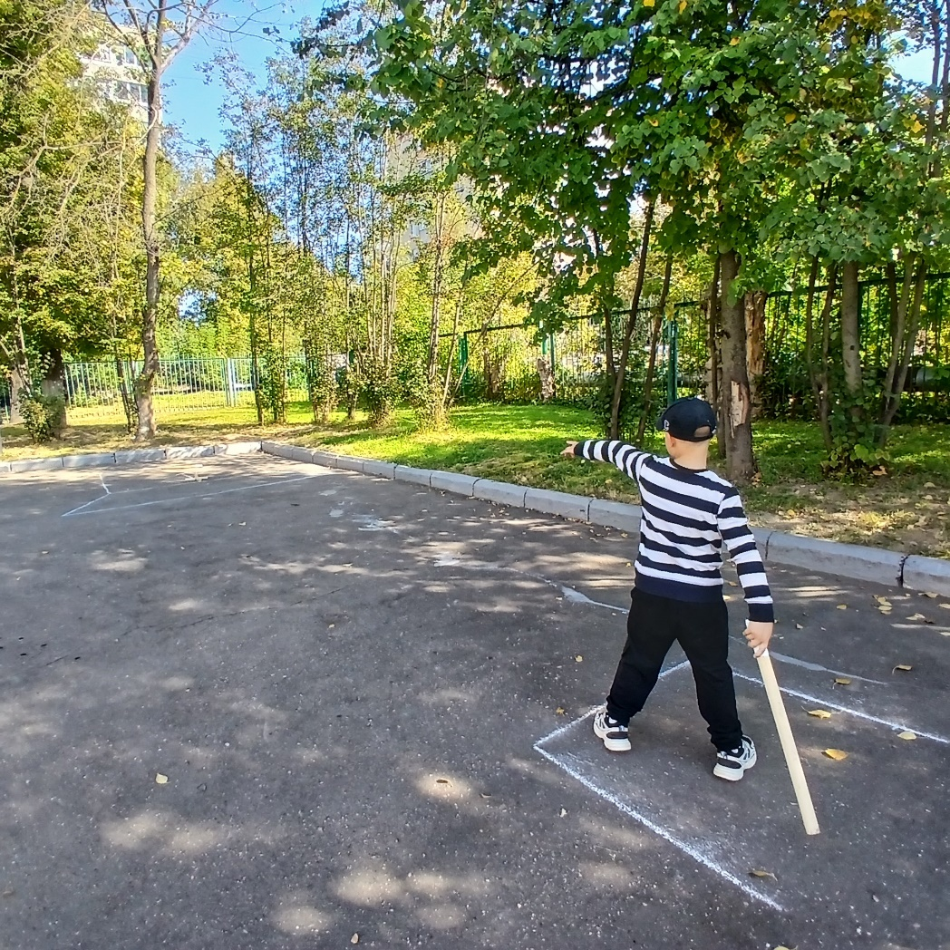
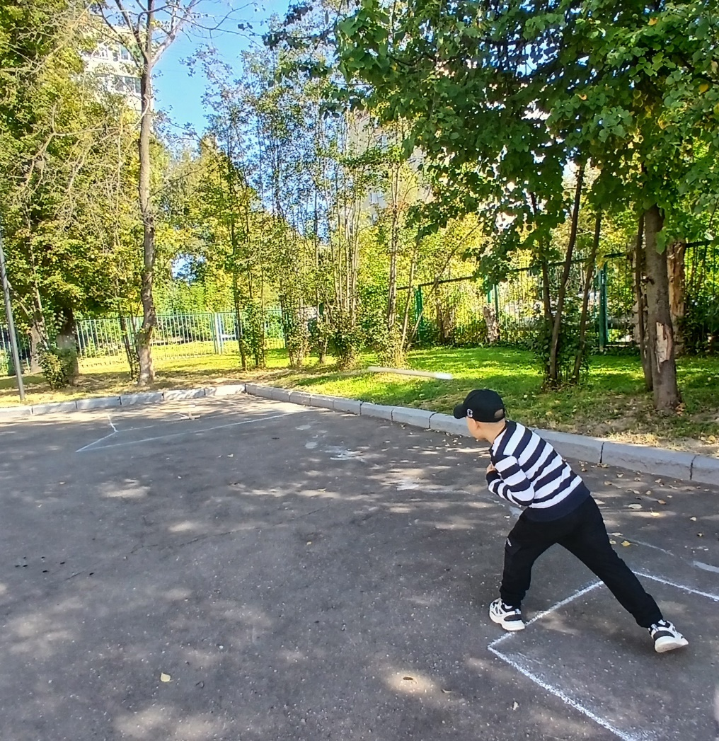


Основные этапы:
Стойка
Бросок
Прицел!
Заступ за линию полукона!

Slide 7
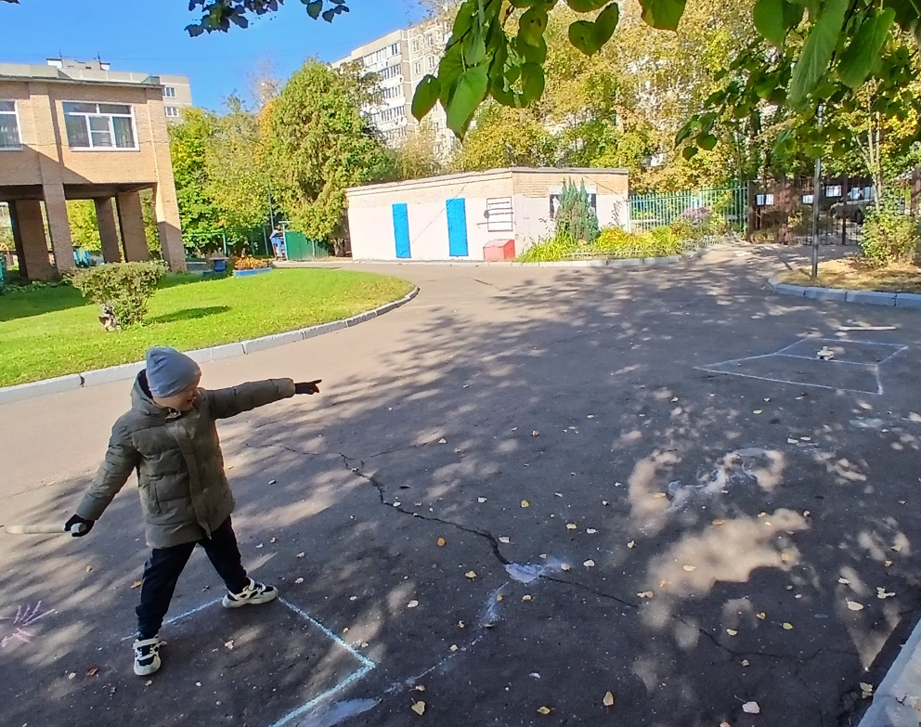
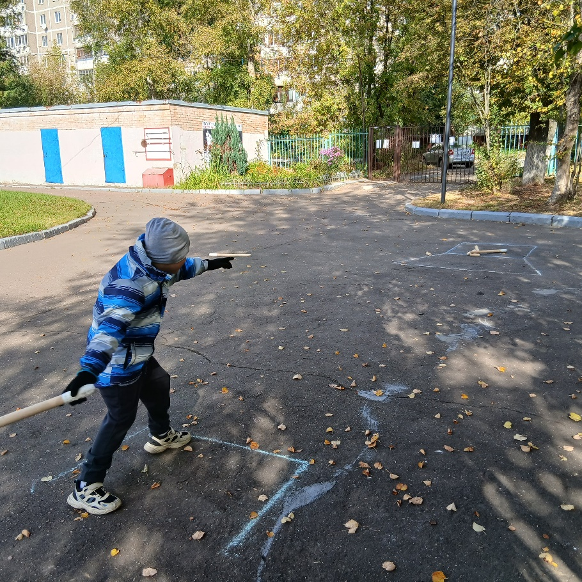
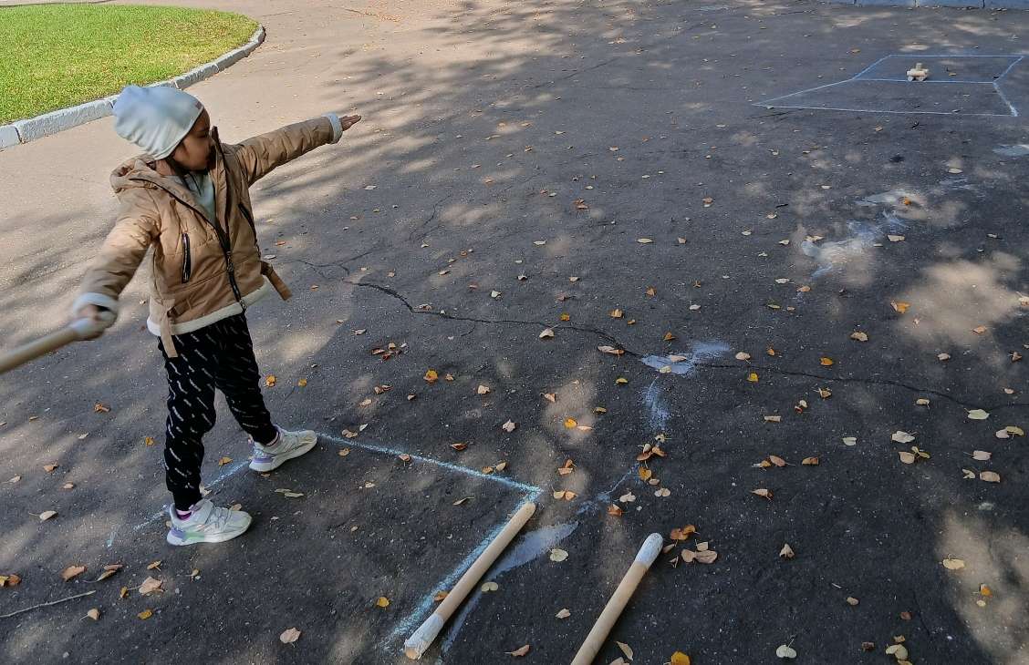
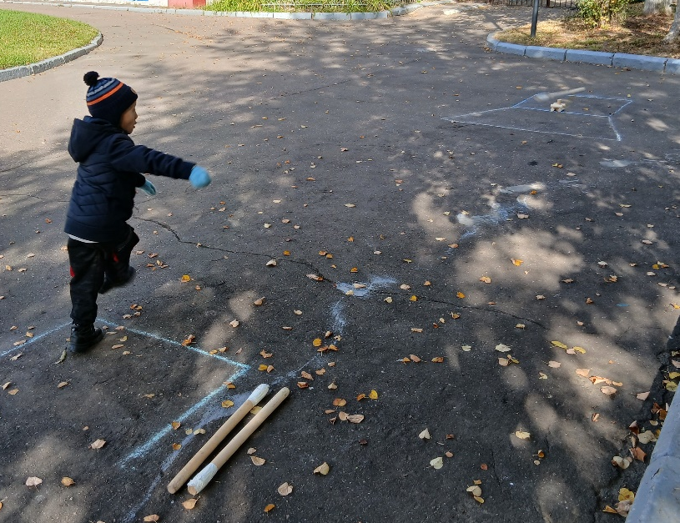

Slide 8
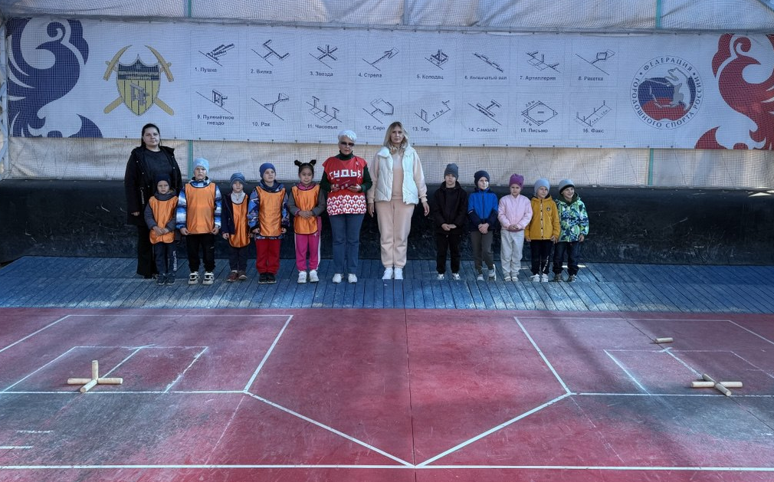
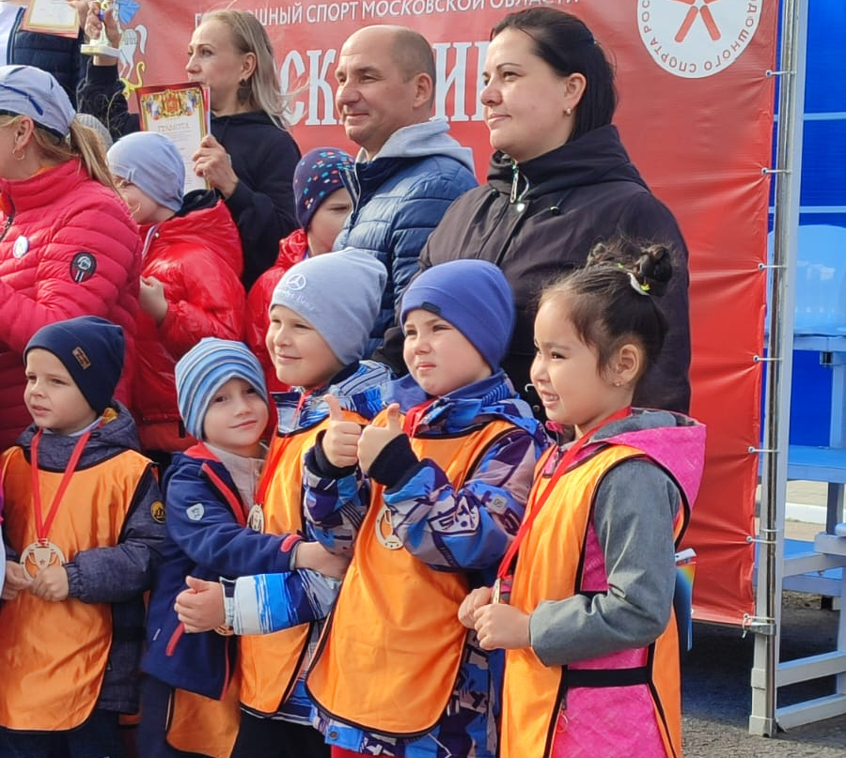
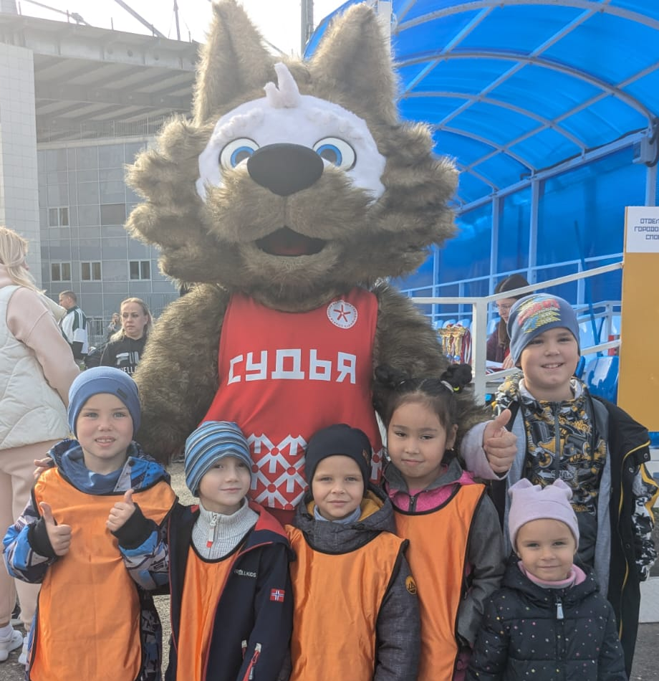

Slide 9
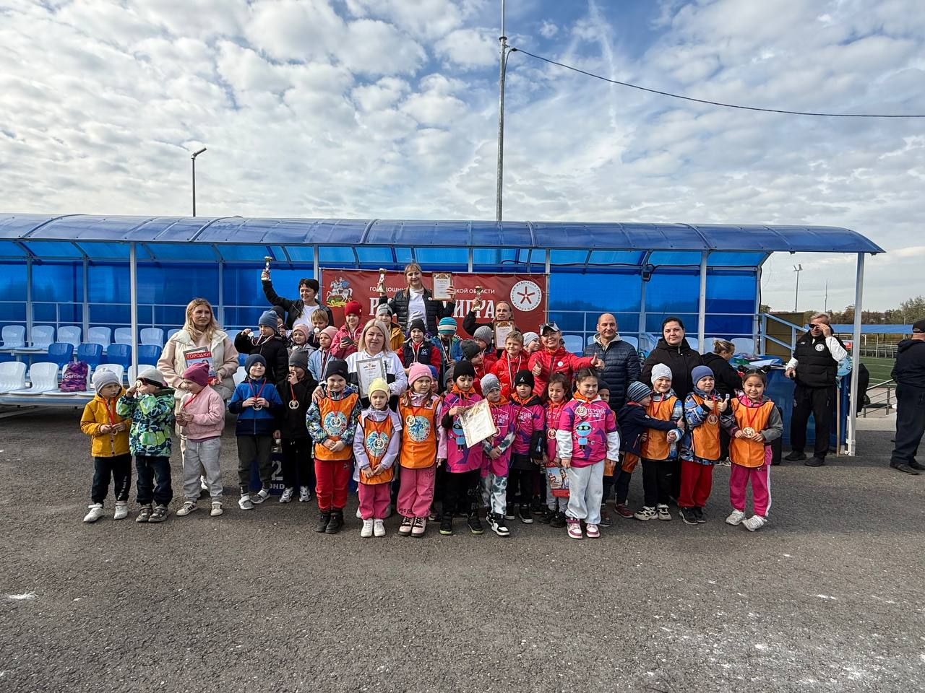

Slide 10
Спасибо за внимание!

